Slide 1
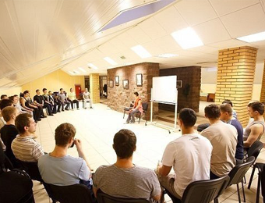
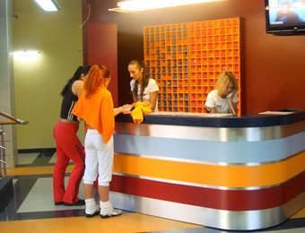
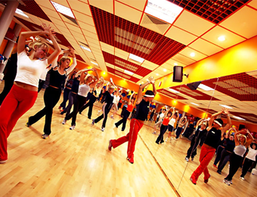
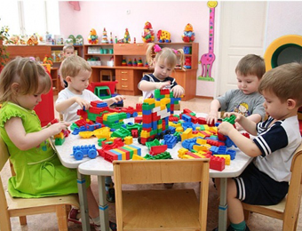
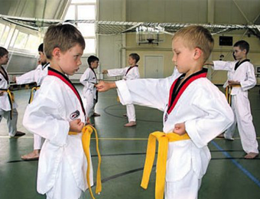
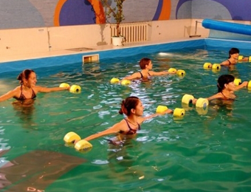
Отмечалка
Система Автоматизации учета посетителей
в Спортивных и Обучающих Центрах
www.otmechalka.com

Slide 2
Содержание
Отмечалка
Для чего нужна система Отмечалка?.......................... 3
Надежность .............................................................. 4
Сферы применения ................................................... 5
Возможности ............................................................ 6
Преимущества .......................................................... 8
Что Вы получите? ..................................................... 9
Работа с Системой .................................................. 10
Начало работы ........................................................ 11
Доступ к Системе .................................................... 12
Меню Системы ........................................................ 13
Удобства пользования ............................................. 14
Настройка групповых занятий ………………………………..15
Настройка типов абонементов ………………………………..16
Работа с сотрудниками .............................................17
Работа с посетителями ............................................ 18
Выдача абонемента ................................................. 19
Отметить посещения группового занятия ................ 20
Отмечание через журнал ........................................ 21
Ведомости посещений ............................................. 22
Абонемент посетителя ............................................ 23
Расписание занятий ................................................ 24
Бронирование занятий .............................................25
Модуль зарплат ...................................................26-27
Модуль сканера штрих-кода .....................................28
Модуль смс-рассылки ...............................................29
Автоматизация учета задач и звонков ......................30
Модуль Личный кабинет посетителя ……………………….31
Модуль Склад …………………………………………………………32
Мобильное приложение ………………………………………….33
Бизнес статистика ....................................................34
Статистика по проданным абонементам .................. 35
Отчет по посещаемости ............................................36
Отчет Воронка продаж…………………………………………….37
Отчет ТОР 10 посетителей………………………………………38
Онлайн презентация и новости ………………………………39
Правила оплаты ...................................................... 40
Скидки по тарифам ................................................. 41
Платные модули........................................................42
Справочные материалы…………………………………………..43
Контакты ................................................................ 44
2
www.otmechalka.com

Slide 3
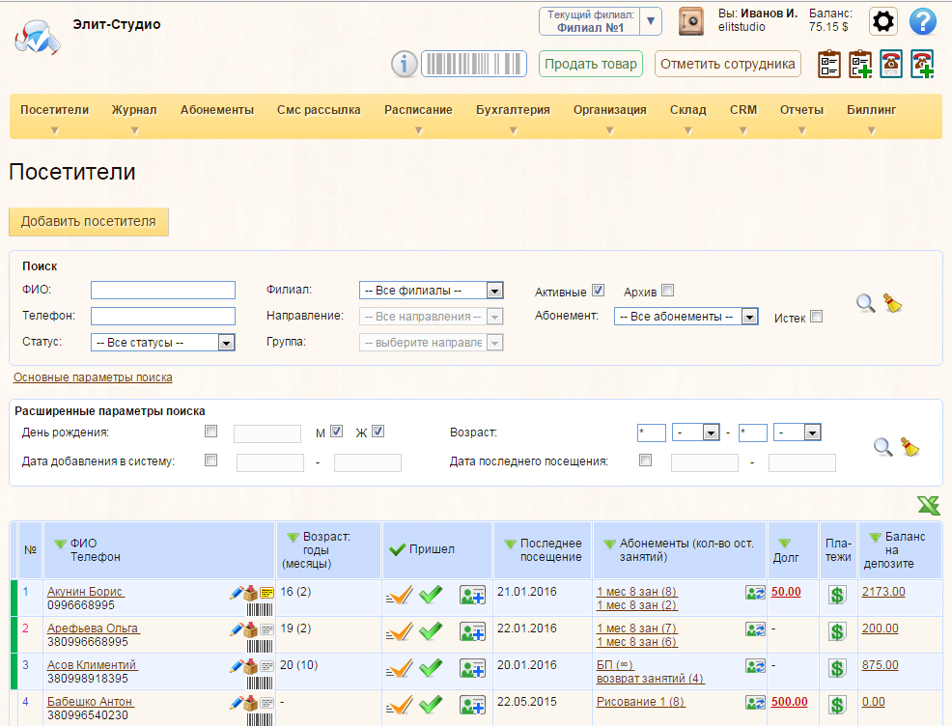
Для чего нужна система Отмечалка?
Отмечалка
Отмечалка – это онлайн система,
основанная на
базе современных Интернет технологий, предназначенная для:
автоматизации управления
повышения контроля
автоматизации повседневной
рутинной работы
быстрого доступа к отчетам для
руководителей
Система доступна через Интернет только сотрудникам организации с индивидуальным доступом.
Не требует установки и доступна сразу после регистрации: http://otmechalka.com/reg
3
www.otmechalka.com

Slide 4
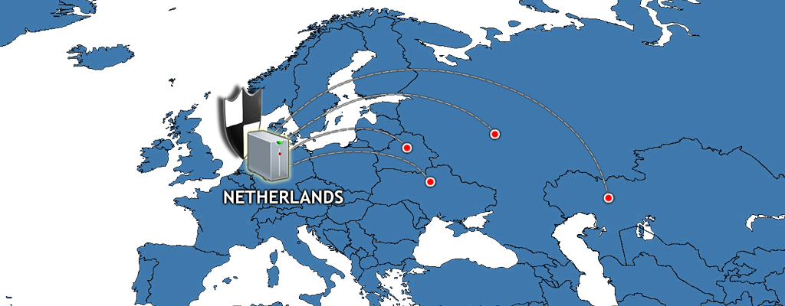
Надежность
Отмечалка
Надежная защита данных:
хранение данных в надежных дата центрах, расположенных в Нидерландах и Германии,
доступ к Системе имеют только сотрудники
с индивидуальными логинами и паролями,
ежедневное резервное копирование
данных,
конфиденциальность информации за счет использования защищенного соединения https.
Сервис Отмечалка разрабатывается опытными специалистами в области создания интернет-проектов.
Защита и сохранность Ваших данных для нас является задачей №1.
Защищенное соединение https гарантирует шифрование данных и невозможность доступа злоумышленниками.
4
www.otmechalka.com

Slide 5
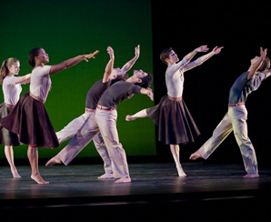
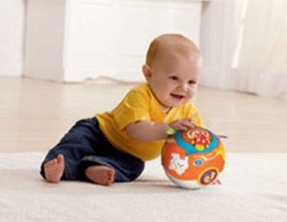
Сферы применения
Отмечалка
Танцевальные школы и студии
Детские центры
Школы раннего развития
Фитнес клубы
Спортивные центры
Тренажерные залы
Школы боевых искусств
Йога студии
Языковые школы
Школы изобразительного искусства
Компьютерные курсы
Тренинг центры
Система применяется как для небольших кружков, арендующих помещения в разных районах города, так и для крупных многофилиальных организаций.
5
www.otmechalka.com

Slide 6
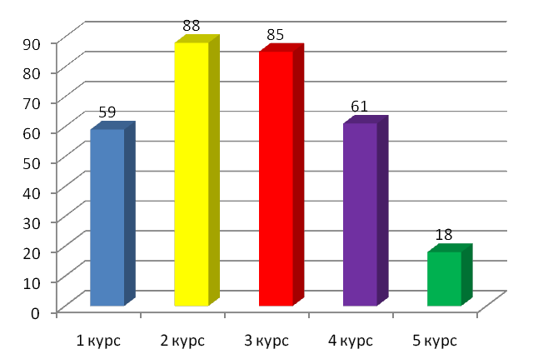
Возможности
Отмечалка
Работа с клиентами:
База клиентов
Распределение клиентов по группам
Поиск по различным критериям
Напоминание о Днях Рождения
Выдача абонементов
Электронный журнал посещений
Расписание занятий
Учет платежей и долгов посетителей
Смс рассылка по посетителям
Бронирование мест на занятиях
Учет задач и звонков
Структура организации:
Работа с несколькими филиалами
Распределение ролей между сотрудниками
Добавление направлений и групп
Создание различных видов абонементов
Работа с платежами
Расчет зарплат сотрудникам
Распределение и контроль выполнения задач
Ведение финансовой и статистической отчетности
Настройка скидок
Подключение сканера клубных карт
Аналитика:
Статистические и финансовые отчеты
Доработка отчетов под бизнес-процессы организации
6
www.otmechalka.com

Slide 7
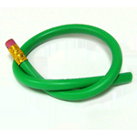
Преимущества
Отмечалка
Подключение здесь и сейчас, без установки и вызова специалиста
Доступ через Интернет из любой точки Планеты
Бесплатный тестовый период 1 месяц.
Простота и удобство в использовании
Невысокая ежемесячная абонплата.
Гибкая система оплаты
Гибкая система скидок.
7
www.otmechalka.com

Slide 8
Преимущества
Отмечалка
Бесплатное обучение Вас и Ваших сотрудников, сопровождение и обновления системы.
Количество филиалов и количество рабочих мест не ограничено.
CRM модуль для учета задач и звонков, с возможностью сформировать историю взаимоотношений с клиентами.
Личный кабинет посетителя дает возможность вашим клиентам самостоятельно следить за своими абонементами, посещениями, финансовыми операциями.
Бесплатное мобильное приложение на устройства с платформой Android – ищите и отмечайте посещения клиентов с помощью Вашего смартфона.
Модуль Склад для учета продаж и остатков товаров, учета движения товаров, а также составления отчетности.
8
www.otmechalka.com

Slide 9
Что Вы получите?
Отмечалка
Руководитель
Администратор
Централизованное хранение информации
Удаленный контроль 24/7
Надежная защита данных
Гибкая абонентская плата
Бесплатный тестовый период 1 месяц
Бесплатное обучение и сопровождение
Неограниченное количество филиалов
Неограниченное количество рабочих мест
Статистические и финансовые отчеты
Индивидуальный подход
Доработки по запросам
Повышение уровня обслуживания клиентов
Сохранность данных при смене персонала
Быстрая адаптация новых сотрудников
Контроль рабочего времени сотрудников
Распределение и контроль выполнения задач.
Автоматизация рутинной работы
Единая Система для обслуживания клиентов
Дружественный интерфейс
Удобный и быстрый поиск
Автоматическое отслеживание Дней Рождений
Возможность массовой смс рассылки
Удобная CRM для планирования и выполнения задач
Возможность подключения модуля сканера клубных карт
Быстрая подготовка отчетов
Предотвращение потери данных
9
www.otmechalka.com

Slide 10
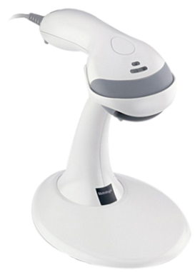
Работа с Системой
Описание основных возможностей
Подробно ознакомиться с возможностями Системы и начать работу Вы сможете
после регистрации на сайте www.otmechalka.com/reg.
Так же на сайте доступно видео-руководство по работе с Системой.
Информацию об обновлениях смотрите в разделе «Новости».
www.otmechalka.com

Slide 11
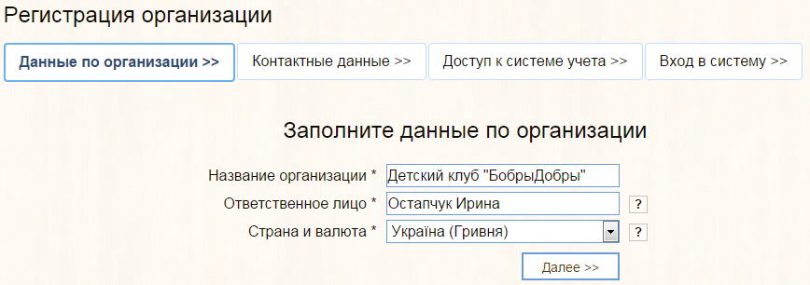
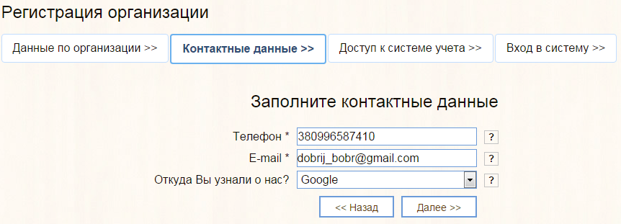
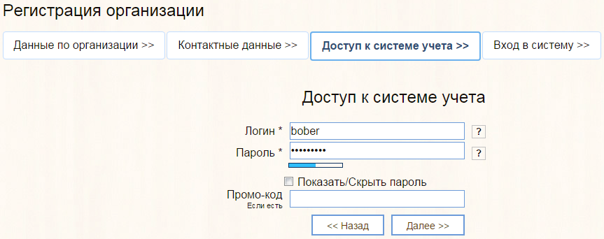
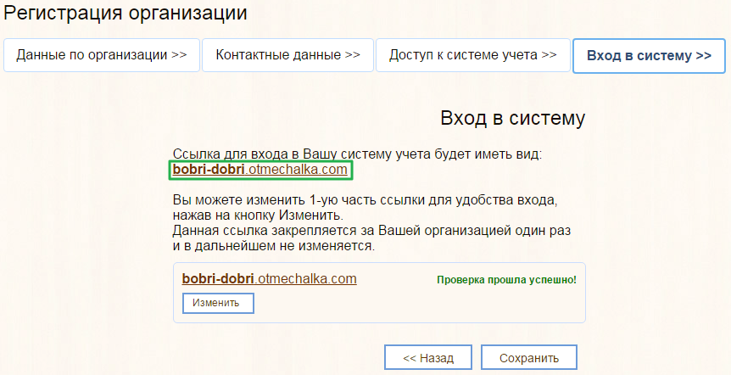
Отмечалка
Начало работы
Отмечалка
После регистрации на сайте Системы, для Вашей организации создается отдельный сайт,
доступный по адресу [субдомен].otmechalka.com.
"Субдомен" - название, которое Вы вводите при регистрации.
11
www.otmechalka.com

Slide 12
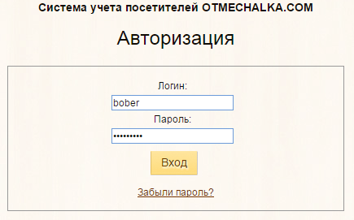
Отмечалка
Доступ к Системе
Отмечалка
Доступ к Системе осуществляется через страницу авторизации, на которой Вам необходимо ввести логин и пароль, указанные при регистрации.
В дальнейшем Вы можете добавить в систему менеджеров и администраторов.
Вам, как владельцу, зарегистрировавшему организацию, доступны все функции Системы и полный контроль над Вашей организацией.
12
www.otmechalka.com

Slide 13
Отмечалка
Меню Системы
Отмечалка
Настройка структуры организации:
Филиалы
Справочник направлений
Справочник групп
Добавление сотрудников
Настройка прав доступа
Функции Системы логически разбиты по
пунктам меню.
СRM для учета и контроля:
Звонков
Задач
Журнал посещаемости:
Отмечание по группам
Ведомости посещений
Смс-рассылка по посетителям:
Удобный выбор получателей
Отправка
Настройка расписания групповых и индивидуальных занятий. Перенос занятий.
Замена преподавателей.
Работа с посетителями:
Добавление
Поиск
Выдача абонементов
Информация по
текущим абонементам
Отмечание посещений
Бронирование занятий
Склад:
Продажа, закупка и учет товаров
Управление модулями и плата за Систему
Настройка абонементов организации:
Установка цен
Установка сроков
Установка ограничений
Бухгалтерия организации:
приходы/расходы/переводы,
платежи, скидки и инкассация,
расчет и выплата зарплаты
Отчеты:
Посещаемость
Абонементы
Финансы
Работа с Системой не требует специальной подготовки персонала, интерфейс Системы прост и интуитивно понятен.
13
www.otmechalka.com

Slide 14
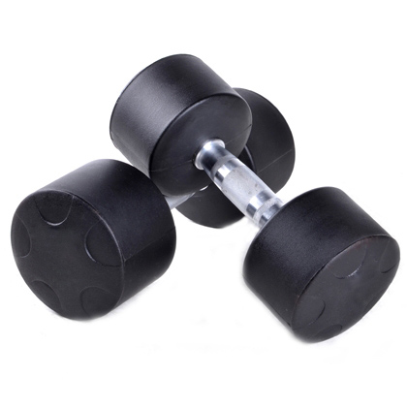
Отмечалка
Удобства пользования
Отмечалка
Гибкий поиск
Искать
Очистить поиск
Работа с несколькими страницами одновременно
Система оснащена всплывающими подсказками,
что существенно облегчает работу начинающих
пользователей.
Для просмотра подсказки наведите и удерживайте
курсор мыши на интересующем Вас элементе.
14
www.otmechalka.com

Slide 15
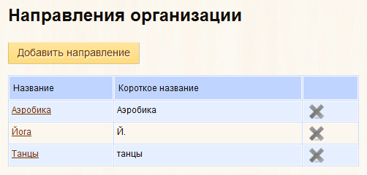
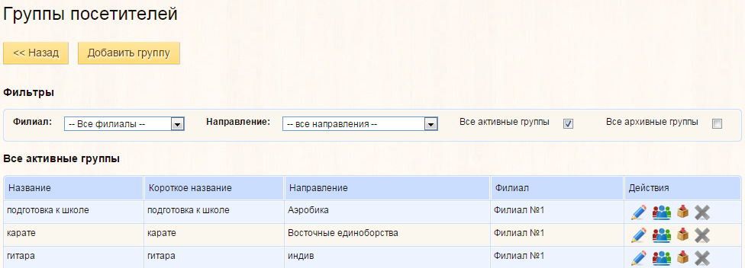
Отмечалка
Настройка групповых занятий
Отмечалка
Создание Филиала
Добавление направлений
Добавление групп
15
www.otmechalka.com

Slide 16
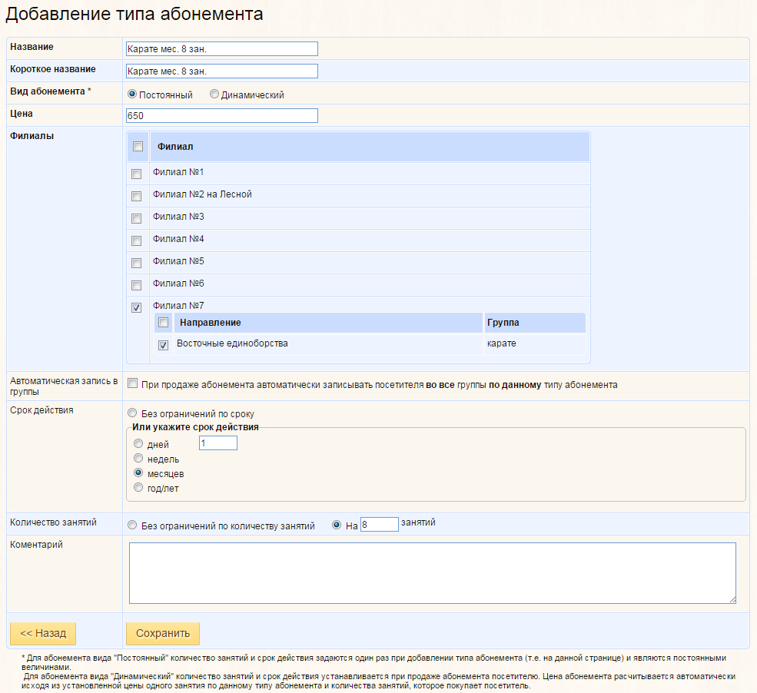
Отмечалка
Настройка типов абонементов
Отмечалка
Типы абонементов – это шаблон абонемента, указывающий, какие группы может
посещать клиент, купивший абонемент определенного типа.
Тип абонемента Вы можете ограничить по посещаемым группам, сроку действия и
количеству занятий.
16
www.otmechalka.com

Slide 17
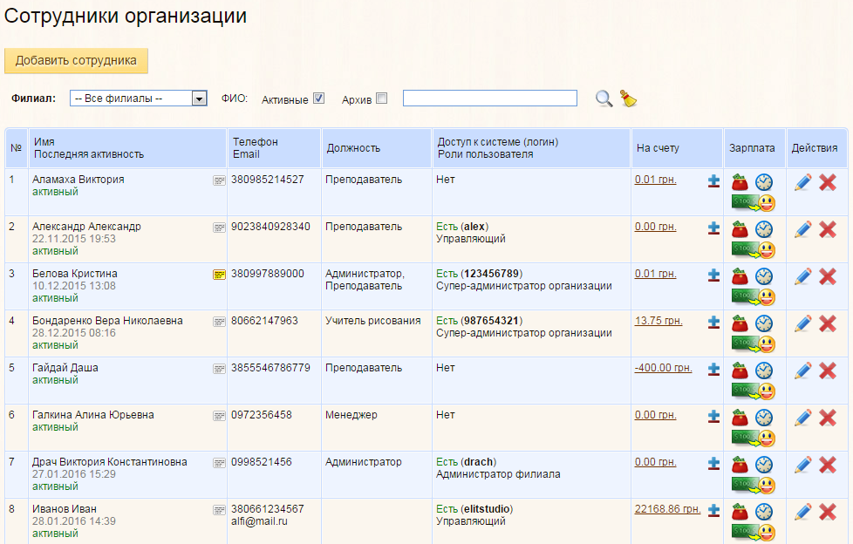
Отмечалка
Работа с сотрудниками и преподавателями
Отмечалка
Добавление, редактирование, удаление сотрудников организации, настройка начисления заработной платы
17
www.otmechalka.com

Slide 18
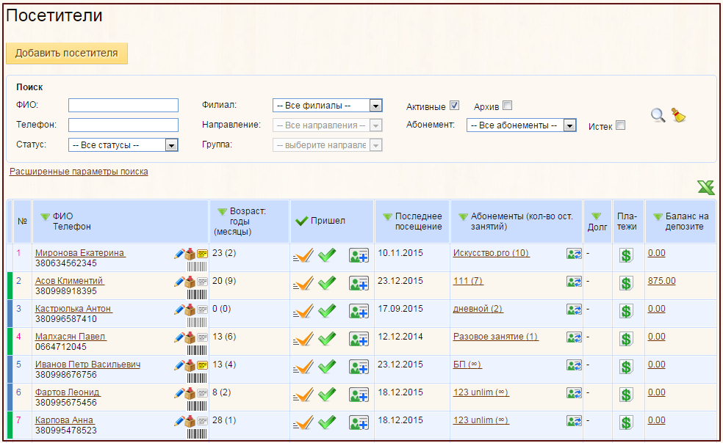
Отмечалка
Работа с посетителями
Отмечалка
Добавление посетителя
Дополнительная инфо о посетителе
Экспорт списка в Excel
Отправить/извлечь из архива
Возраст: года (месяцы)
Выдать новый абонемент
Платежи посетителя
Редактирование посетителя
Дата последнего посещения
Депозитный счет посетителя
Информация о клубной карте
Статус посетителя
Повтор последнего проданного абонемента
Отметить посещение
Список абонементов посетителя
18
www.otmechalka.com

Slide 19
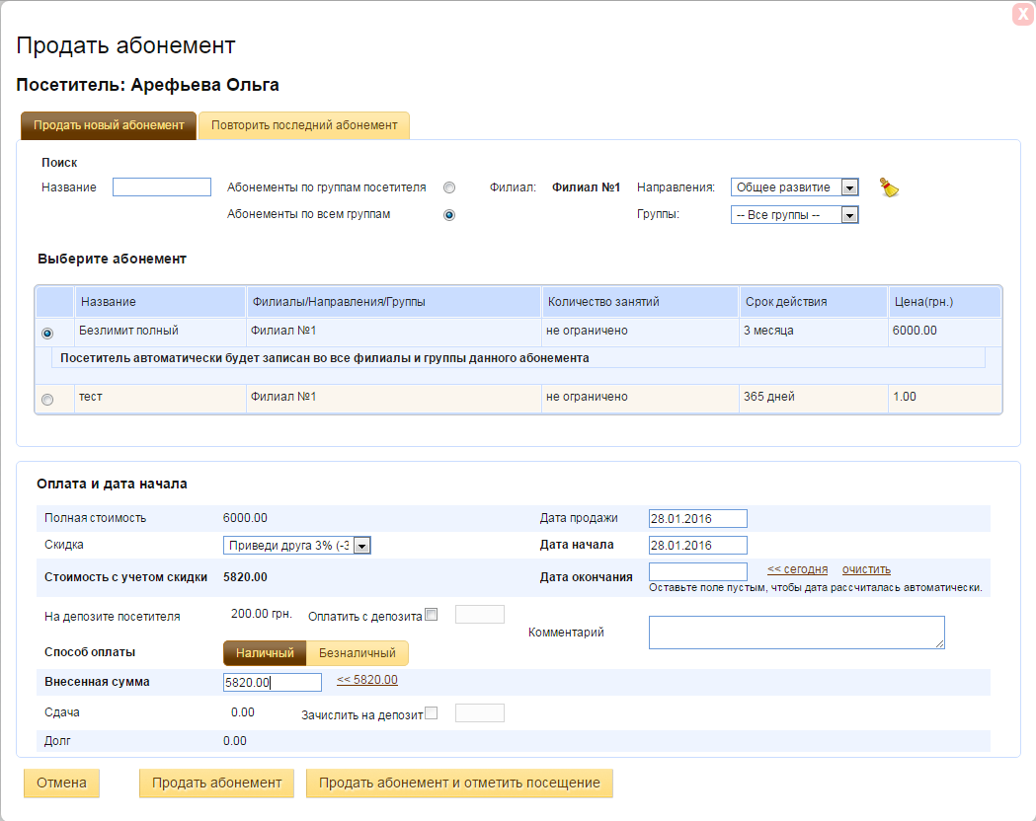
Отмечалка
Выдача абонемента
Отмечалка
2. Филиалы, которые посещает посетитель
1. Укажите тип абонемента
3. Выберите скидку
4. Укажите дату начала действия абонемента
5. Укажите оплаченную сумму или оплатите с депозитного счета
6. Выдайте абонемент и отметьте сразу посещение
19
www.otmechalka.com

Slide 20
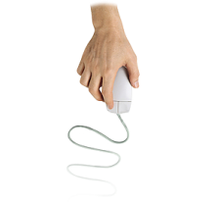
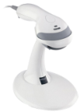
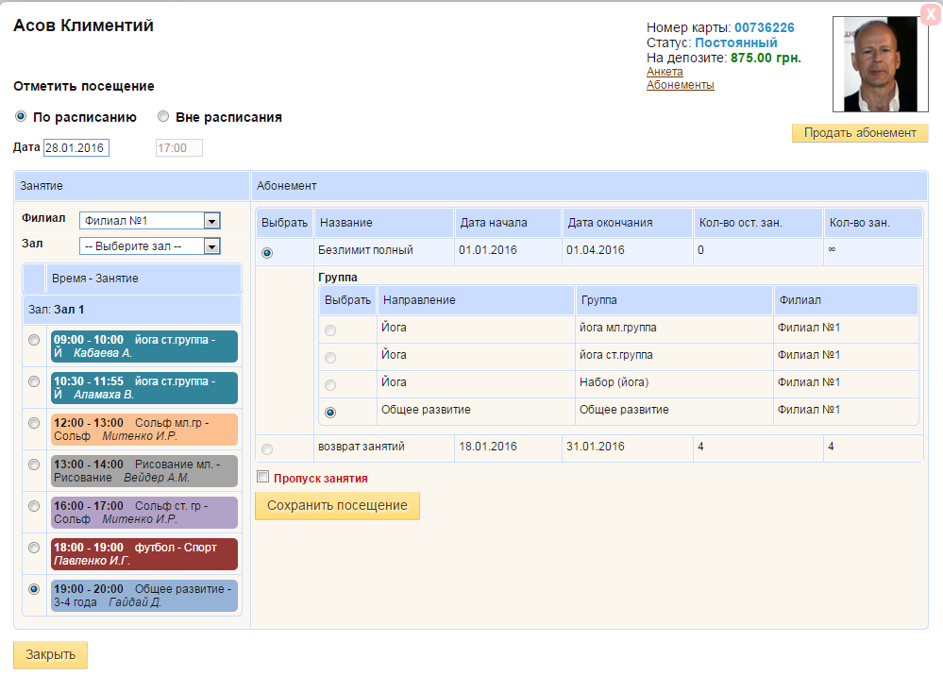
Отмечалка
Отметить посещения группового занятия
Отмечалка
Вручную
Сканером
Отметить посещение по расписанию или вне расписания
Занятие по расписанию проходит в зале
Есть возможность отметить пропуск
Система автоматически выбирает подходящий абонемент посетителя для посещения занятия
20
www.otmechalka.com

Slide 21
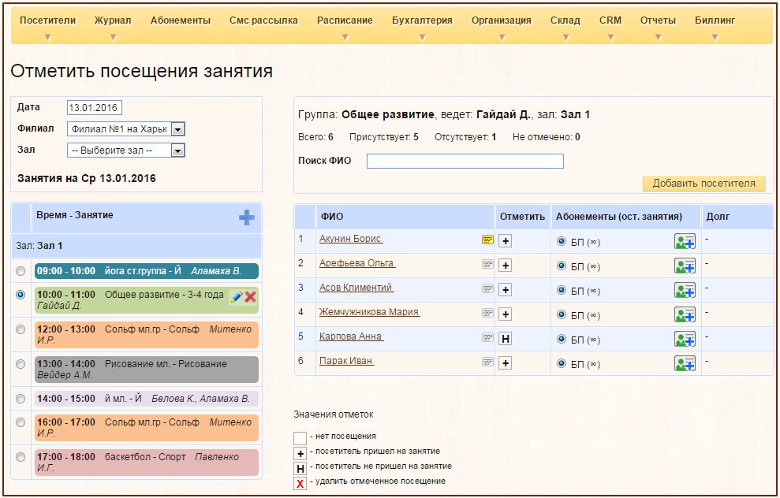
Отмечалка
Отмечание через журнал
Отмечалка
Добавляйте нового посетителя и сразу же записывайте его в текущую группу
Находите посетителя по нескольким буквам из фамилии
Продавайте абонемент, не покидая страницы, и сразу же отмечайте посещение
Добавляйте новые занятия, не переходя в Расписание
Кликнув по клеточке мышкой, Вы можете отметить посещение, поставить пропуск занятия или удалить посещение. Таким образом, Вы отмечаете всех посетителей группы в несколько кликов мышки.
Редактируйте и удаляйте занятия из Журнала
21
www.otmechalka.com

Slide 22
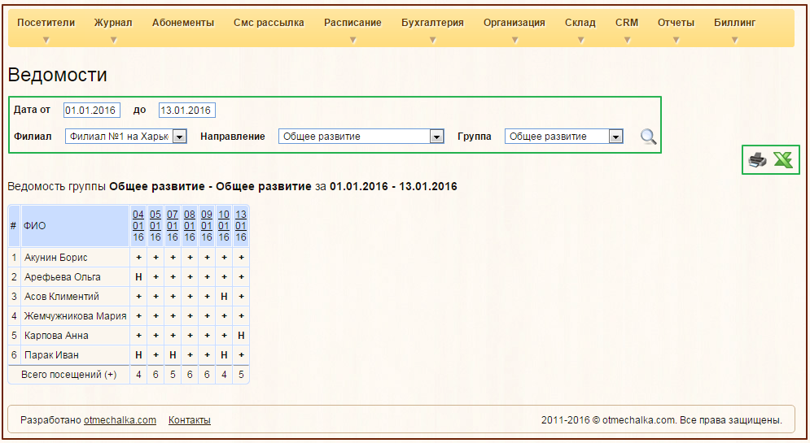
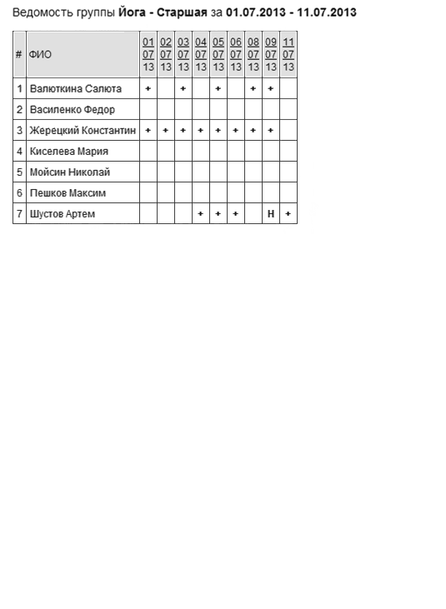
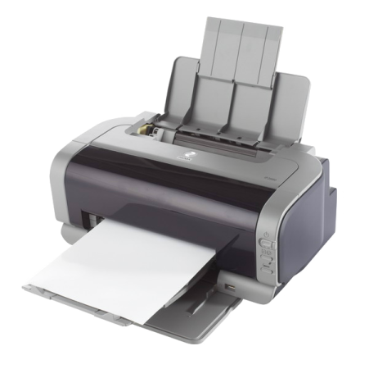
Отмечалка
Ведомости посещений
Отмечалка
С помощью электронных ведомостей Вы сможете просмотреть и распечатать
данные по посещениям в привычном виде, как в школьном журнале.
Формируйте ведомости по посещаемости за определенный период и в определенную группу
Печать и экспорт в таблицы Excel ведомости
22
www.otmechalka.com

Slide 23
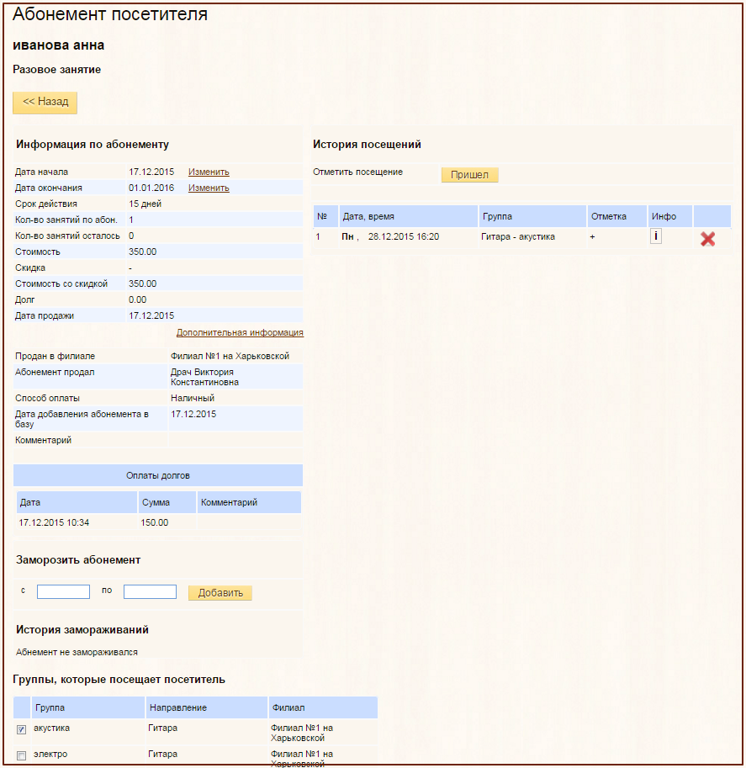
Отмечалка
Абонемент посетителя
Отмечалка
На этой странице доступна вся информация по абонементу, выданному посетителю.
23
www.otmechalka.com

Slide 24
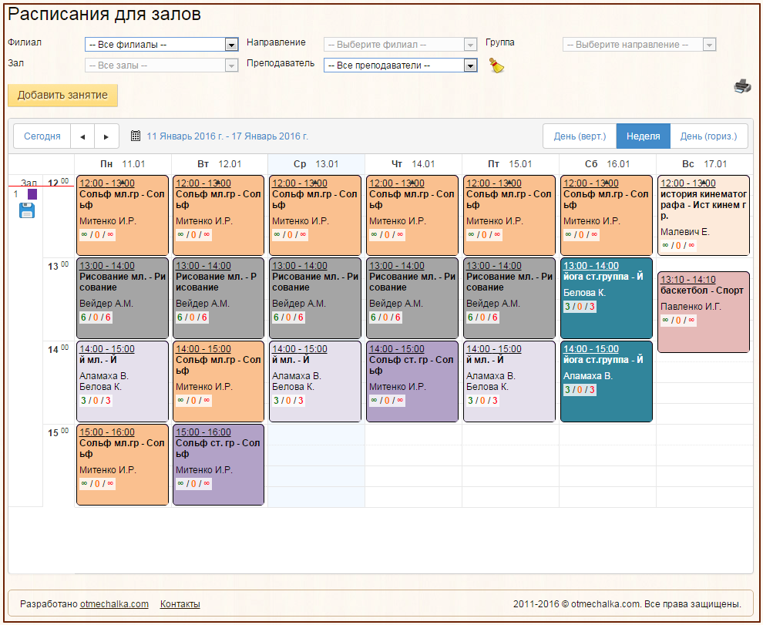
Отмечалка
Расписание занятий
Отмечалка
Удобный менеджер расписаний помогает формировать расписания занятий в залах,
вносить в него изменения, проводить замену преподавателей, а также выбирать вид расписания в системе.
Печатайте расписание
Выбирайте удобное отображение расписания
Составляйте яркое и цветное расписание занятий
Редактируйте день и время проведения занятия простым перетягиванием блока
24
www.otmechalka.com

Slide 25
Отмечалка
Бронирование занятий
Отмечалка
Модуль "Запись на занятия" предназначен для записи посетителей на групповые или индивидуальные занятия, установленные в расписании.
Модуль Бронирование позволяет:
Ограничить количество мест на занятии.
Записать посетителя на конкретное занятие по абонементу или без абонемента.
Просмотреть и распечатать список посетителей, записанных на занятие.
Удалить бронирование при необходимости.
Просмотреть отчет по посетителям, записанным на занятия.
25
www.otmechalka.com

Slide 26
Отмечалка
Модуль заработных плат
Отмечалка
Модуль заработной платы предназначен для контроля рабочего времени и расчета заработной платы сотрудников.
С помощью этого модуля Вы сможете настроить начисления зарплаты и автоматически расчитать зарплату сотруднику, согласно настроенным схемам.
26
www.otmechalka.com

Slide 27
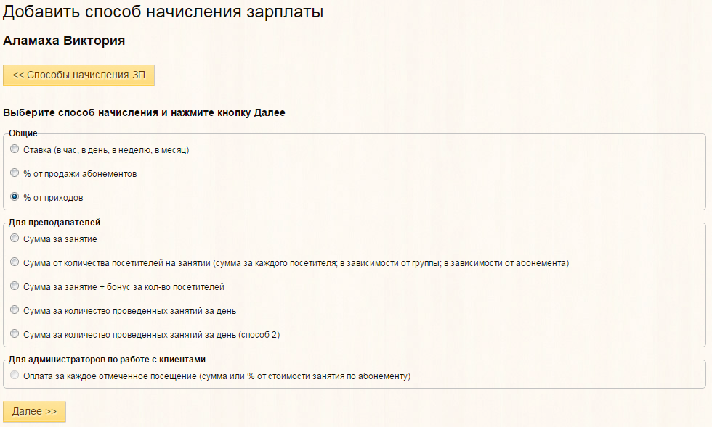
Отмечалка
Модуль заработных плат
Отмечалка
Способы начисления зарплаты выбираются в зависимости от типа и вида работы, исполняемой сотрудником:
Общие
ставка (в час, день, неделю, месяц)
% от продажи абонементов
% от приходов
Для преподавателей
сумма за занятие
сумма за каждого посетителя на занятии
сумма за занятие + бонус за количество посетителей
сумма за количество проведенных занятий за день
сумма за количество проведенных занятий за день (способ 2)
Для администраторов по работе с клиентами
оплата за каждое отмеченое посещение (сумма или % от стоимости занятия по абонементу).
27
www.otmechalka.com

Slide 28
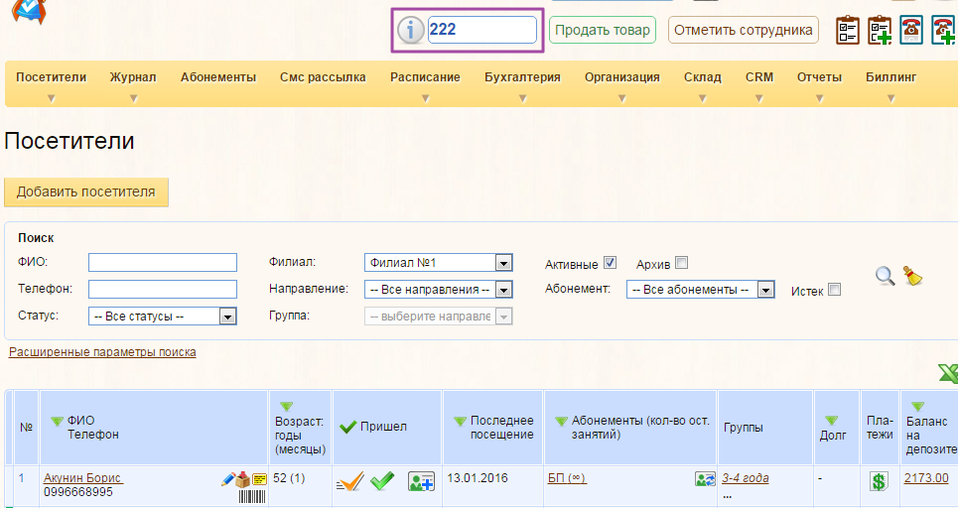
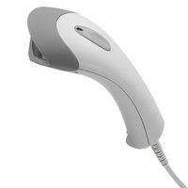
Отмечалка
Модуль сканера штрих-кода
Отмечалка
В системе Отмечалка есть возможность использования сканера карточек со штрих-кодом.
Использование сканера штрих-кода имеет ряд своих преимуществ:
ускорение работы администратора по работе с клиентами
повышение качества обслуживания клиентов
простота внедрения (самостоятельное подключение через USB-порт)
карта посетителя – это носитель информации, а так же дополнительная реклама организации.
28
www.otmechalka.com

Slide 29
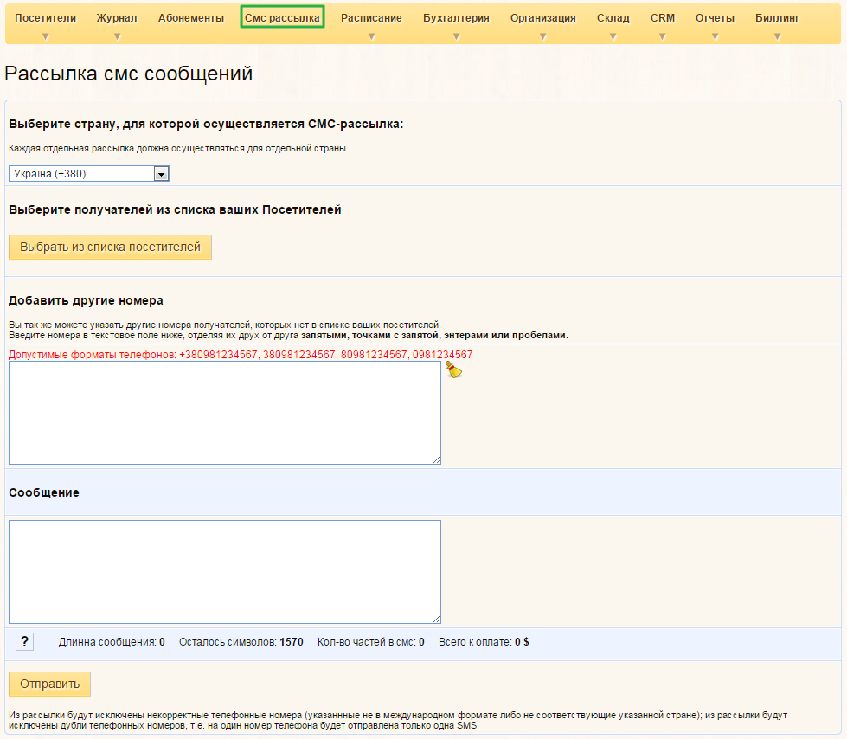
Отмечалка
Модуль смс-рассылки
Отмечалка
В систему Отмечалка встроен модуль смс-рассылки для проведения маркетинговых
кампаний и рассылки важной информации посетителям организации.
Поздравления с различными праздниками
Уведомление об изменениях в расписании
Рассылка акционных предложений
Информирование о наличии специальных предложений и скидок
29
www.otmechalka.com

Slide 30
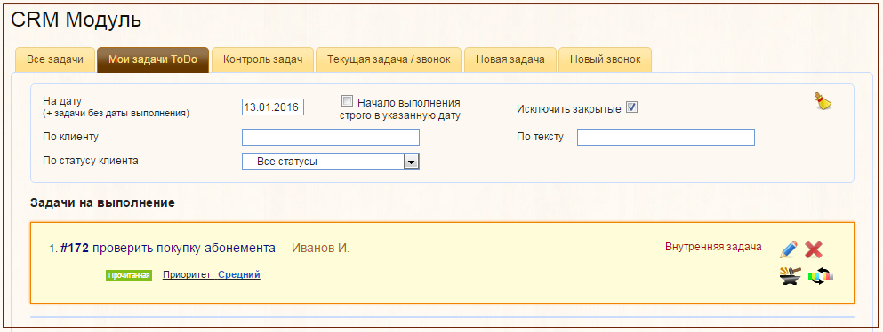
Отмечалка
Автоматизация учета задач и звонков
Отмечалка
Модуль СRM поможет улучшить взаимоотношения с клиентами, повысить их лояльность,
автоматизировать стратегию взаимодействия с клиентом для повышения уровня продаж и
оптимизации маркетинга.
Контроль за ходом выполнения задачи Управляющим
Создание новой задачи или звонка
Список всех задач
Поиск задач по разнообразным параметрам
Преимущества использования Модуля CRM:
гибкая настройка процессов взаимодействия с клиентами;
создание задач на обзвон клиентов с возможностью распределения звонков между сотрудниками, выбор клиентов по нужным параметрам, внесение результата разговора;
распределение задач между сотрудниками, контроль их выполнения;
установка напоминаний;
уточнение деталей по задачам посредством внутренних сообщений;
ранжирование задач по приоритету и срочности;
быстрый поиск задач по названию, описанию, исполнителю и другим параметрам.
30
www.otmechalka.com

Slide 31
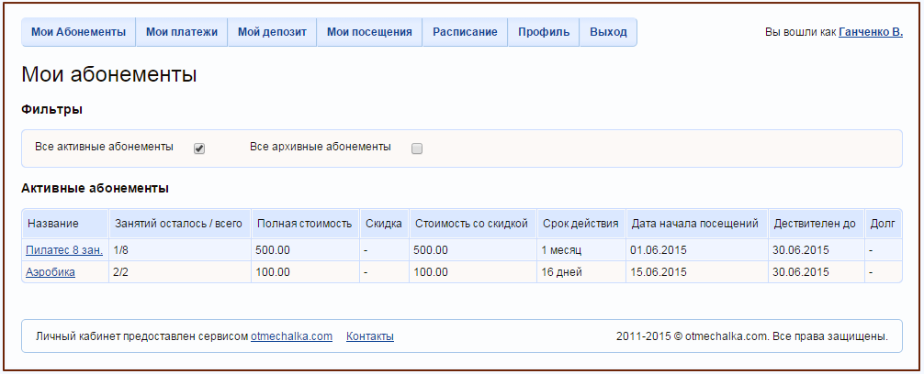
Отмечалка
Модуль Личный кабинет посетителя
Отмечалка
Модуль Личный кабинет посетителя позволяет Вашим посетителям просматривать
информацию о своих абонементах, платежах, посещениях, а также действующее
расписание занятий.
Пользуясь Личным кабинетом, ваши посетители смогут просмотреть информацию:
свои активные и архивные абонементы, посещения по ним и остаток занятий,
список своих платежей за определенный период времени,
состояние своего депозитного счета, а также операции по нему,
посещения занятий за определенный период,
расписание занятий на текущую неделю,
свой профиль (ФИО, номер телефона и e-mail).
31
www.otmechalka.com

Slide 32
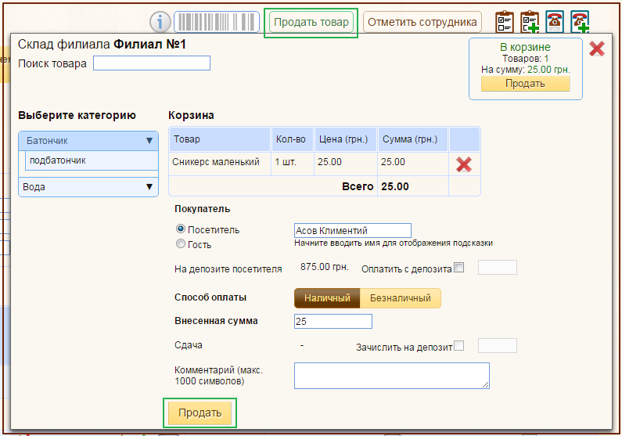
Отмечалка
Модуль Склад. Учет продаж и остатков товаров
Отмечалка
Модуль "Склад" - идеальное решение для фитнес клубов, школ танцев, йога студий,
занимающихся продажей сопутствующих товаров.
Например, в фитнес клубах такими товарами могут быть спортивное питание, батончики,
напитки, в танцевальных школах – спортивная одежда и обувь, напитки и др.
Поиск товара по коду или штрих-коду
Продажа товаров посетителям и гостям организации
Возможность оплаты товара с депозитного счета
Категоризация товаров
Оплата наличными или безналичным расчетом
32
www.otmechalka.com

Slide 33
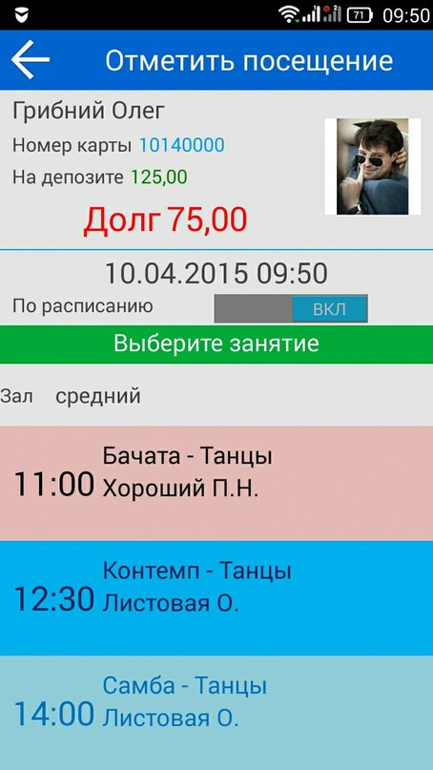
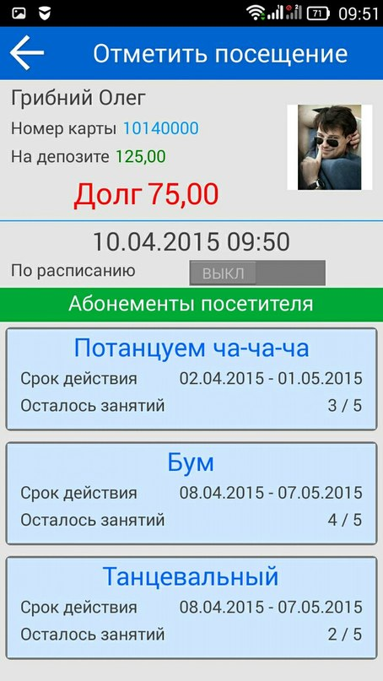
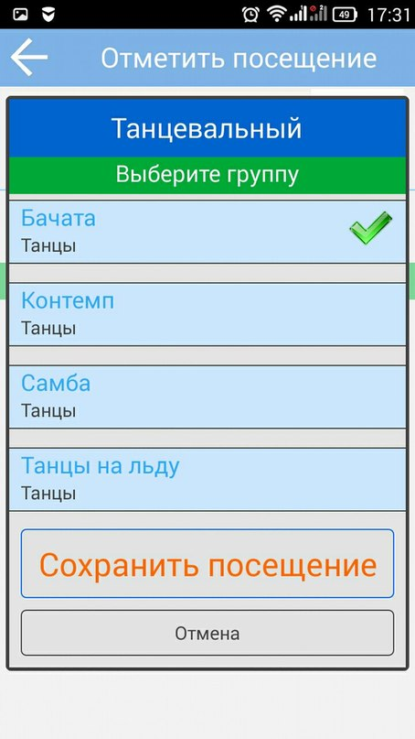
Отмечалка
Мобильное приложение
Отмечалка
Мобильное приложение разработано с целью ускорения отмечания посещений ваших
посетителей, не привязываясь к рабочему месту. А также для уменьшения затрат на
покупку сканера штрих-кодов за счет мобильности.
33
www.otmechalka.com

Slide 34
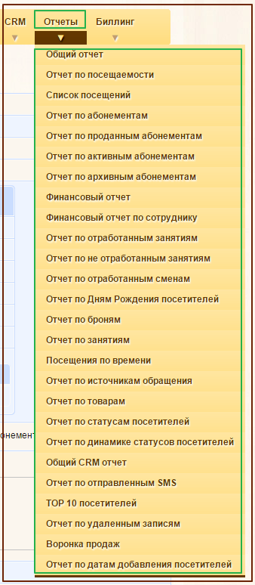
Отмечалка
Бизнес статистика
Отмечалка
В Системе доступен модуль статистики, включающий в себя множество настраиваемых отчетов. Основные из них:
Общий отчет;
Отчет по посещаемости;
Список посещений;
Отчет по абонементам;
Отчет по проданным абонементам;
Отчет по активным абонементам;
Отчет по архивным абонементам;
Финансовый отчет;
Финансовый отчет по сотруднику;
Отчет по отработанным занятиям;
Отчет по неотработанным занятиям;
Отчет по отработанным сменам;
Отчет по дням рождения посетителей;
Отчет по броням;
Отчет по занятиям;
Посещения по времени
Отчет по источникам обращения;
Отчет по товарам;
Отчет по статусам посетителей;
Общий CRM отчет;
Отчет по отправленным SMS;
ТОР 10 посетителей;
Отчет по удаленным записям;
Воронка продаж;
Отчет по датам добавления посетителей.
Данный модуль постоянно обновляется с учетом потребностей клиентов.
34
www.otmechalka.com

Slide 35
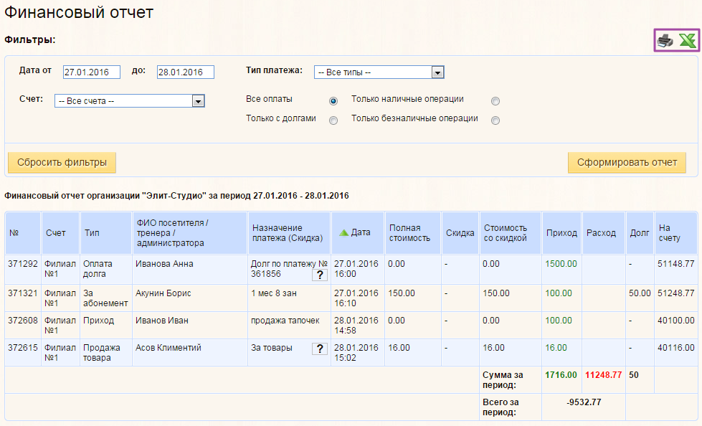
Отмечалка
Статистика по проданным абонементам
Отмечалка
В Системе доступны финансовые отчеты, отчеты по посещениям, абонементам, платежам.
Во всех отчетах есть возможность настройки параметров, а так же возможность экспорта данных в Excel и вывода информации на печать.
35
www.otmechalka.com

Slide 36
Отмечалка
Отчет по посещаемости
Отмечалка
В данном отчете можно просмотреть подробности по посещаемости в разрезе
направлений и групп по всей организации и каждому филиалу за выбранный период.
36
www.otmechalka.com

Slide 37
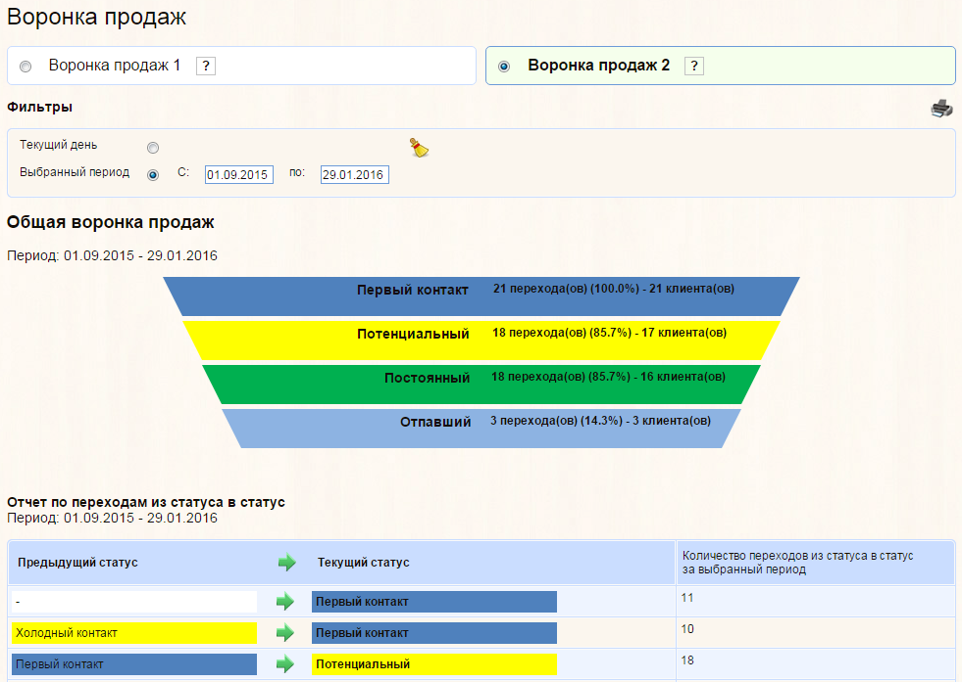
Отмечалка
Отчет Воронка продаж
Отмечалка
Отчет демонстрирует сколько клиентов отсеивается на каждом из этапов взаимодействия
или какая доля клиентов переходит на следующий этап, например, покупает абонемент.
37
www.otmechalka.com

Slide 38
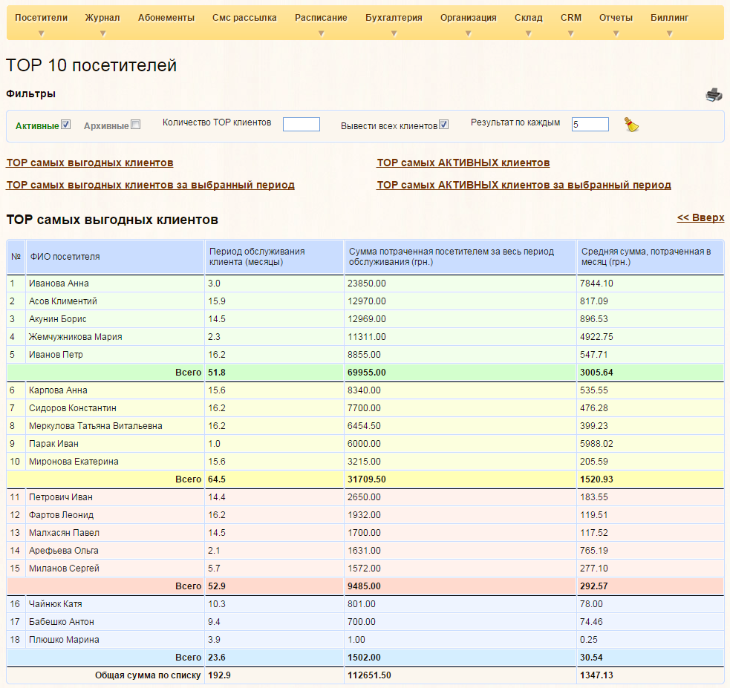
Отмечалка
Отчет ТОР 10 посетителей
Отмечалка
Отчет предназначен для формирования статистики самых активных и перспективных
клиентов.
Статистика поможет Вам проанализировать какая часть клиентов
приносит Вам основную часть дохода, а так же сформировать список клиентов, которым
можно выдать VIP-карту.
38
www.otmechalka.com

Slide 39
Отмечалка
Онлайн презентация и новости
Отмечалка
Более подробно со всеми возможностями системы Отмечалка Вы сможете ознакомиться
во время тестового периода использования, сразу после регистрации https://otmechalka.com/reg.
Так же мы приглашаем Вас на бесплатную онлайн презентацию системы через Skype, где Вы сможете оперативно ознакомиться с возможностями Системы и задать интересующие Вас вопросы
https://otmechalka.com/index/page/obuchayucshie-i-oznakomitelnye-prezentacii.
С последними новостями Вы сможете ознакомиться перейдя на страницу Новости: https://otmechalka.com/news
Первое обучение Ваших сотрудников работе в Системе проводится бесплатно по Вашему запросу.
39
www.otmechalka.com

Slide 40
Отмечалка
Правила оплаты
Отмечалка
Тестовый период
Тестовый (бесплатный) период пользования системой – 1 месяц.
Предоставляется организациям при регистрации в Системе https://otmechalka.com/reg.
Дата начала тестового периода начинается с момента регистрации.
Тарифы и оплата
Смена тарифа возможна в любой момент организацией самостоятельно.
Оплата за систему состоит из двух частей: оплата по тарифу, оплата за использование дополнительных модулей.
За информацией по тарифам обращайтесь в наш отдел продаж
E-mail: promo@otmechalka.com
Skype: otmechalka.promo
40
www.otmechalka.com

Slide 41
Отмечалка
Скидки по тарифам, платные модули
Отмечалка
Скидки
Любая организация может получить скидку на абонплату:
- 3% – за размещение на своем сайте баннера системы Отмечалка.
5% – при внесении абонплаты сразу за 3 месяца.
10% - при внесении абонплаты сразу за 6 месяцев.
25% - при внесении абонплаты сразу за 12 месяцев
- n% – региональная скидка. За информацией о региональной скидке для Вашего города обращайтесь в поддержку.
- 10% по акции «Приведи друга»*
- 10% скидка за переход на Отмечалку с другой системы автоматизации учета**
* Акция «Приведи друга»
Условия скидки:
компания, которую привели, получает скидку 10% на ежемесячную оплату пользования сервисом Отмечалка в течение 6-ти месяцевпосле перехода на платный тариф.
организация, которая привела новую компанию, получает бонус в размере 10% от оплат приведенной компании-друга в течение 6-ти месяцев.
** Скидка за переход на Отмечалку с другой системы автоматизации и учета
Условия скидки:
Скидка предоставляется только при переходе с другой программы автоматизации. В них не входят “учет на листочке”, ведение учета в таблицах Excel, Google-календаре и любых бесплатных программах CRM.
Скидка в размере 10% предоставляется на 1 месяц при оплате первого месяца работы в системе Отмечалка после тестового периода.
41
www.otmechalka.com

Slide 42
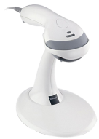
Отмечалка
Платные модули
Отмечалка
Сканер клубных карт
(в стоимость не входит покупка сканера, изготовление дизайна и печать карточек)
Модуль смс рассылок
(в стоимость не входит оплата за отправленные СМС)
Преимущества работы со сканером клубных карт
облегчение и ускорение работы администратора по работе с клиентами
простота внедрения (подключение через USB-порт)
невысокая стоимость
карта посетителя – это носитель информации, а так же реклама организации.
Преимущества использования смс рассылки
возможность проведения маркетинговых кампаний
рассылки важной информации посетителям организации
повышение лояльности клиента путем рассылки поздравлений с различными праздниками
Все скидки также распространяются и на модули.
Стоимость модулей не зависит от выбранного тарифа.
42
www.otmechalka.com

Slide 43
Отмечалка
Справочные материалы
Отмечалка
На сайте представлены обучающие материалы, которые облегчат и ускорят освоение сервиса:
FAQ – часто задаваемые вопросы
https://otmechalka.com/index/page/faq-ru
Видео справка
https://otmechalka.com/index/page/video-spravka-po-rabote-v-sisteme-avtomatizacii-ucheta-posetitelej-otmechalka
Вебинары по системе Отмечалка
https://otmechalka.com/index/page/vebinary-crm-servisa-otmechalka
Руководство пользователя
https://otmechalka.com/index/page/rukovodstvo-polzovatelya-po-sisteme-avtomatizacii-otmechalka
Онлайн справка
https://wiki.otmechalka.com/ru/kak-nachat-rabotu-v-otmechalke
Внедрение системы
https://otmechalka.com/index/page/vnedrenie-sistemy-otmechalka
Модуль CRM – управление задачами и звонками
https://otmechalka.com/index/page/crm-upravlenie-zadachami-zvonkami-napominaniyami
43

Slide 44
Отмечалка
Контакты
Отмечалка
По всем вопросам Вы можете обратиться к нам любым представленным ниже способом:
Вопросы по подключению к системе:
тел.: +38 066 098 0205 (Александр)
Skype: otmechalka.promo
E-mail: promo@otmechalka.com
Техническая поддержка:
тел.: +38 099 568 0868 (Ирина)
Skype: otmechalka
E-mail: support@otmechalka.com
Вопросы по партнерству и развитию:
тел.: +38 098 070 7673 (Юрий)
Skype: yurii.sio2
тел.: +38 096 186 0502 (Виктория)
Skype: mt-expert
Официальная группа в Вконтакте: www.vk.com/otmechalka_crm
Официальная страничка в Facebook: www.facebook.com/Otmechalka
Официальная группа в Facebook: www.facebook.com/groups/Otmechalka
44

